Slide 1
Средства обучения
Казахский национальный университет имени аль-Фараби
Факультет философии и политологии
Кафедра педагогики и образовательного менеджмента
НУРГАЛИЕВА Д.А. – к.п.н., и.о доцент

Slide 2
Понятие и роль средств обучения в учебном процессе

Slide 3
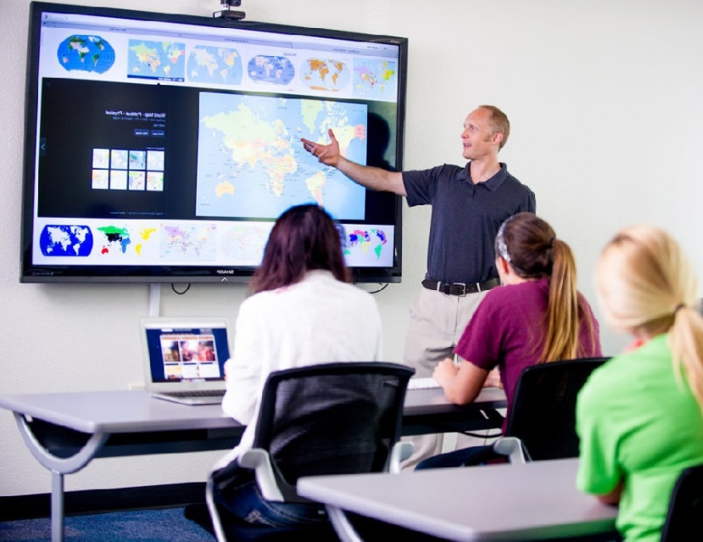

Роль наглядности в процессе обучения
Как усвоить и не забыть – боремся с человеческой природой

Slide 4
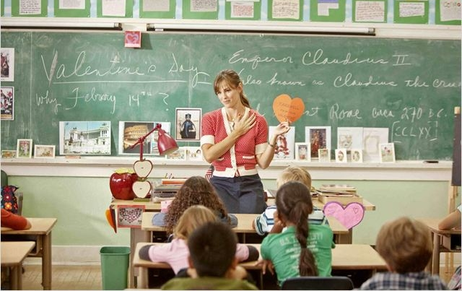

Познавательную и исследовательскую культуру сформируете у обучающихся если будете применять наглядность в процессе обучения
Последовательность этапов познавательной деятельности:
«Восприятие – Осмысление – Закрепление – Овладение»
Демонстрации должны удовлетворять ряду требований:
отражать наиболее существенные … явления и их закономерности, показывать … применение достижений наук, органически увязываться с теоретическим материалом и чередоваться с ним;
быть эффектными, эстетично оформленными, глубоко запоминаться.
Форма
«Демонстрационный эксперимент»

Slide 5
Эдгар Дейл концепция «Конус опыта»

Slide 6
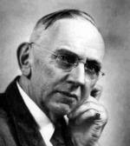
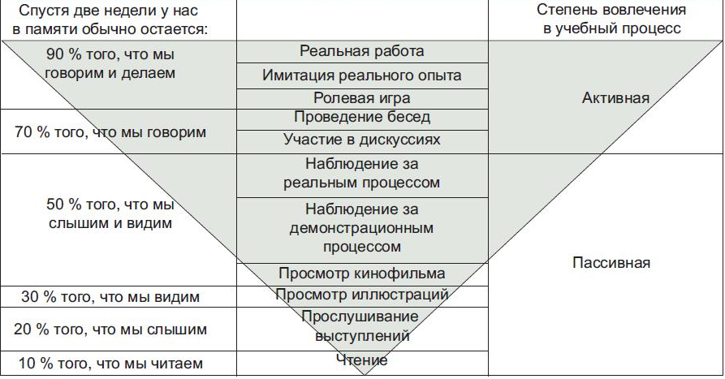
Пирамида обучения (Эдгард Дейл)
Китайская мудрость гласит:
«Скажи мне и я забуду,
Покажи мне и я запомню.
Вовлеки меня и я научусь».
Эдгар Дейл (1900—1985)

Slide 7
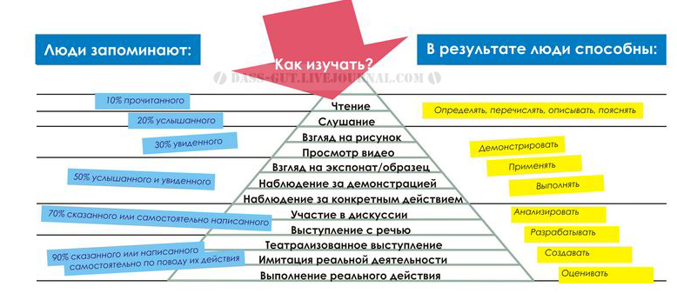
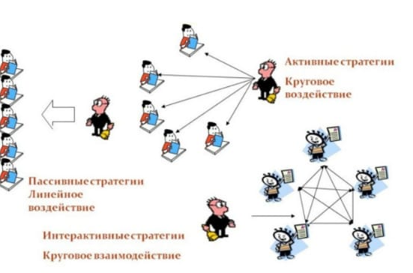
Существуют два направления проработки скилов.
Софт скил – «мягкие» навыки, в большей степени универсальные, не заточенные под компанию, отрасль, специфику или что-то еще.
Хард скил – «жесткие» навыки, заточенные под компанию, отрасль, специфику или что-то еще.
https://www.litres.ru/sergey-sikirin/pro-trening-dlya-trenerov/chitat-onlayn/page-2/

Slide 8
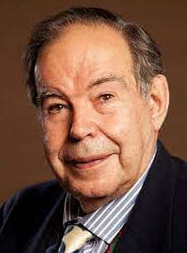
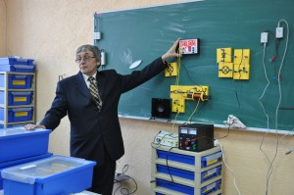
Профессор Эдвар де Боно в книге «Учите вашего ребенка мыслить»
«Мудрость зависит от восприятия, и 85% типичных мыслительных операций основано на восприятии.
Многие издержки мышления – это издержки восприятия».

Slide 9
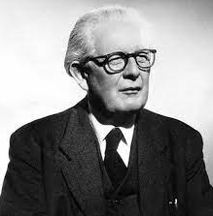
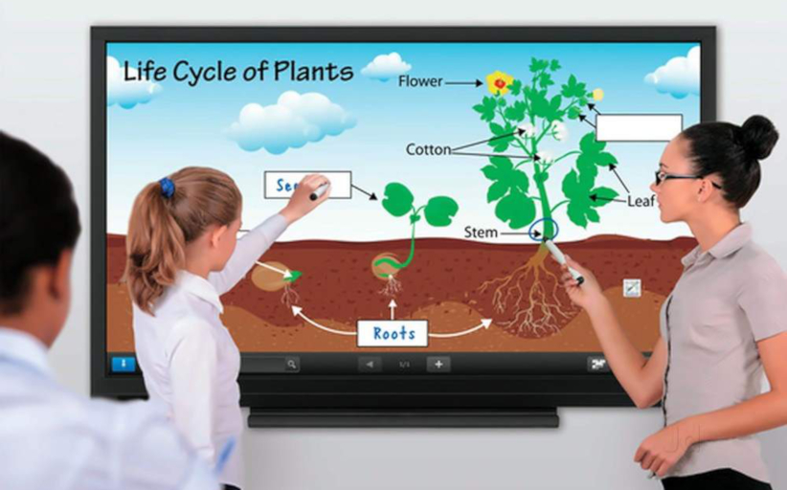
Щвецарский психолог Ж.Пиаже (1969) в труде «Психология интеллекта»
«Смотреть на объект – это уже интеллектуальный акт».

Slide 10

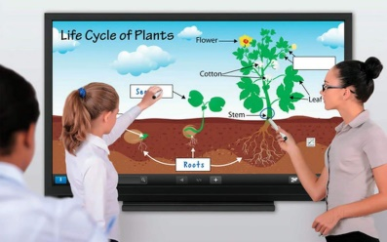
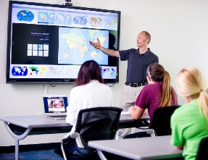
Специфика восприятия информации в процессе обучения
Исследования Е.С. Кузьмина, И.П. Волкова, Ю.Н. Емельянова («Руководитель и коллектив», 1974.) выявили интересные факты, которые отражены на рисунке. Посмотрите внимательно на рисунок. Как использовать проиллюстрированную информацию педагогу?
Предложите Ваших 5 правил.

Slide 11

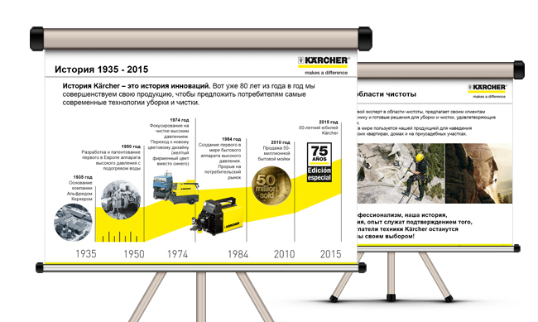

Средства обучения
- это идеальный, либо материальный объект, который используется для усвоения знаний, формирования опыта, познавательной и практической деятельности.

Slide 12
Классификация средств обучения

Slide 13
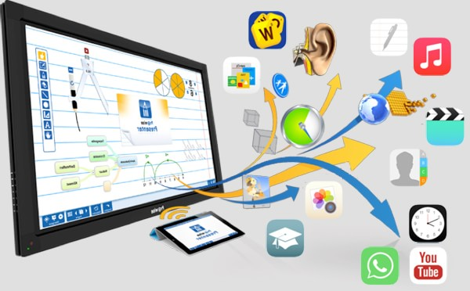
Классификация средств обучения

Slide 14
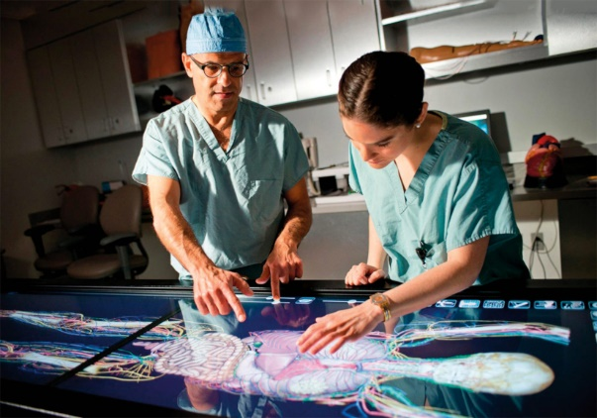
Классификация средств обучения (Коджаспирова Г.М.)

Slide 15
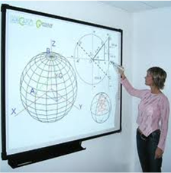

Slide 16
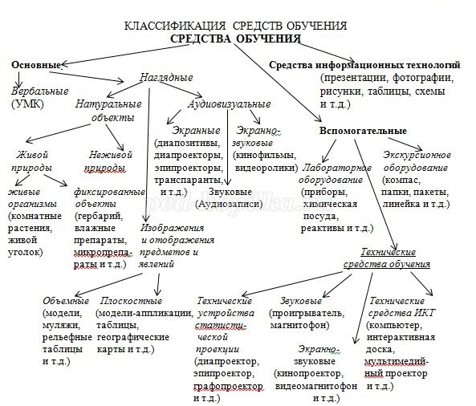
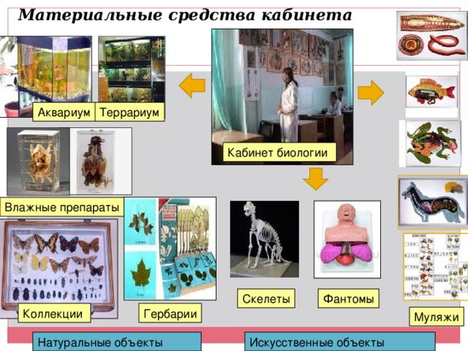
https://ped-kopilka.ru/blogs/olga-mihailovna-zavalishina/tehnicheskie-sredstva-obuchenija-ih-klasifikacija-i-rol-v-obrazovatelnom-procese.html

Slide 17
Требования к дидактическим средствам
Информация, передаваемая с помощью средств обучения, должна быть научно достоверной, соответствовать современному состоянию изучаемой науки.
Содержание, объем и глубина заложенной в средства обучения информации должны соответствовать содержанию программы и учебника.
Средства обучения должны соответствовать возрастным особенностям и уровню подготовки обучающихся, т.е. должны быть доступно для обучающегося конкретного возраста, соответствовать достигнутому уровню знаний, умений и навыков, сформированных у обучающегося к моменту использования средств обучения.
Средства обучения должны быть наглядными, активизировать внимание обучающихся, вызывать интерес и сосредоточение на объекте, явлении, результате.
Средства обучения должны быть пригодны к применению современных методов и организационных форм обучения.
Средства обучения должны быть приспособлены к комплексному использованию, т.е. органично сочетаться с другими средствами обучения, применяемыми при изучении данного вопроса (темы) программы.

Slide 18
7 Средства обучения должны снабжаться методическим руководством по их использованию.
8 Размеры, форма, яркость, контрастность, цвет и пространственное положение объектов наблюдения в средствах обучения должны соответствовать возможностям органов зрения человека.
9 Если средства обучения содержат звуковую информацию, то уровень звукового давления должен соответствовать возможностям органов слуха человека. При этом важны контраст громкости сигнала и шума, длительность звукового сигнала, темп подачи, понятность речи.
10 Средства обучения должны соответствовать закрепленным и вновь формируемым навыкам обучающихся с учетом легкости и быстроты их формирования.
11 Если средства обучения содержат движущиеся детали или движущуюся информацию, то они должно соответствовать скоростным возможностям обучающихся по управлению объектом и по приему информации.
12 Переносные средства обучения должны быть устойчивыми на горизонтальной поверхности стола или пола и не должны опрокидываться при отклонении на угол 25° от нормального положения.

Slide 19
Современные технологии наглядности в обучении

Slide 20
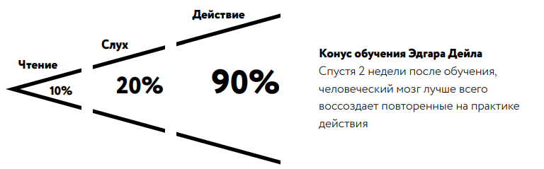
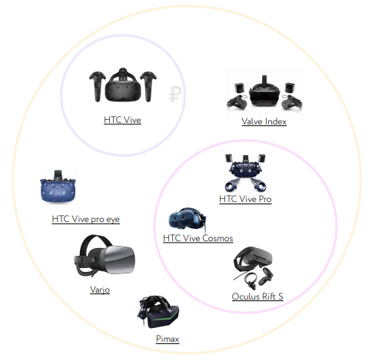
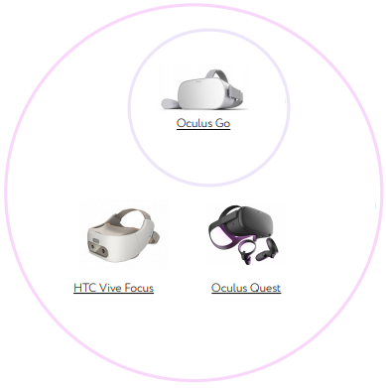

Технология VR-тренинг
— интерактивный симулятор рабочего процесса, который позволяет в безопасных условиях обучить сотрудников поведению в возможных рабочих ситуациях.
Устройства
VR устройства,
подключаемые к компьютеру
Сайковская Я. , Мухина Д. Применение технологии VR в обучении. https://medium.com/phygitalism/vr-trainings-e527afed861. 6 08 2020

Slide 21
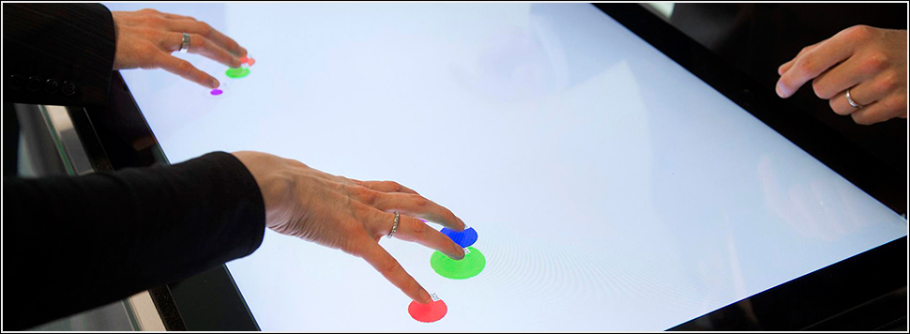
Мультитач
Инфракрасная технология последнего поколения поддерживает до 20 точек одновременного касания,
Графическими элементами на экране могут управлять до 20 пользователей одновременно, а также просматривать различные изображения, презентации, создавать рисунки или писать текст.
https://www.foroffice.ru/products/description/170414.html

Slide 22
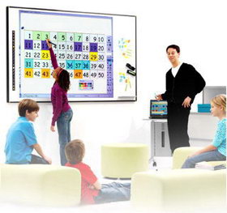
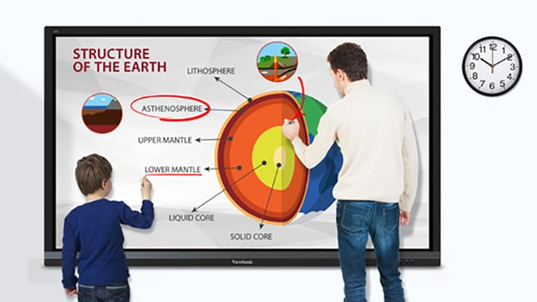
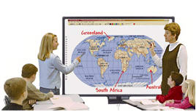

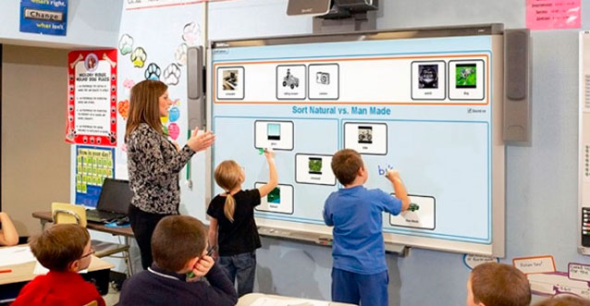

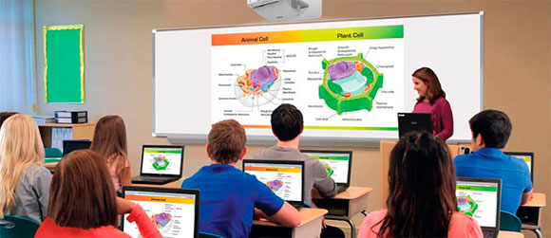
Интерактивная доска
Виды электронных досок:
PolyVision eno - уникальная интерактивная доска нового поколения: работает без проводов! (http://www.schooldesk.ru/articles/article36.html)
SMART BOARD (https://infourok.ru/metodicheskie_rekomendacii__po_ispolzovaniyu_interaktivnoy_doski_na_urokah-506075.htm)
Электромагнитные доски Sahara
Доска Communicator 77
МЕТОДИЧЕСКИЕ РЕКОМЕНДАЦИИ ПО ИСПОЛЬЗОВАНИЮ ИНТЕРАКТИВНОЙ ДОСКИ НА УРОКАХ
См. https://infourok.ru/metodicheskie_rekomendacii__po_ispolzovaniyu_interaktivnoy_doski_na_urokah-506075.htm

Slide 23
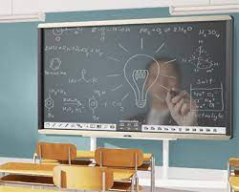
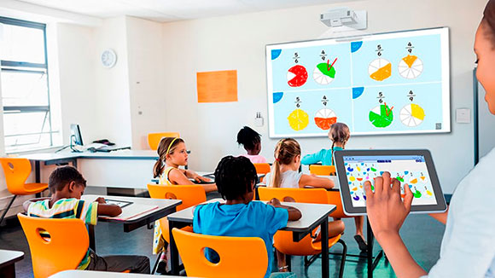
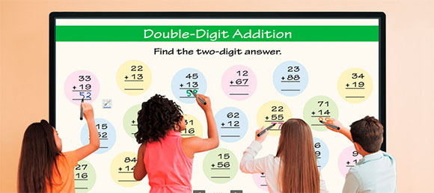

Slide 24

Инфографика
Графическая иллюстрация.
В инфографике помимо краткости изложения материала важна и ее последовательность прочтения, чему во многом помогает использование, например, различных видов направляющих стрелок (это удобно, если разработка полностью авторская) или подходящий выбор шаблона (если разработка осуществляется, например, с использованием сервиса Piktochart, являющегося одним из конструкторов инфографики).
См.
Никулова Г.А., Подобных А.В. Средства визуальной коммуникации – инфографика и метадизайн // Образовательные технологии и общество. 2010. Т. 13. № 2. С. 369–387.
Новичков А. Виды инфографики. URL: http://comagency.ru/vidy-infografiki (дата обращения: 01.06.2017).

Slide 25

При демонстрациях преподаватель обсуждает с обучающимися результаты конкретных опытов/практики
Ключевой вопрос:
«Как можно объяснить наблюдаемые явления?»
Это является важным элементом формирования исследовательских компетенций.

Slide 26

Метод учебного наблюдения
Функции:
Овладение научного исследования.
Овладение умениями осуществлять наблюдение.
Получение новых знаний.

Slide 27
Организацию учебных занятий с применением электронного учебника можно построить по следующей схеме: (А.Н. Каргополов. С.141)
1. Самостоятельная работа обучающихся с теоретическим материалом раздела, в процессе которой выявляется главное в содержании раздела; устанавливается логическая цепочку в изложении материала, взаимосвязь понятий.
2. По завершении работы с теоретическим материалом организуется тестовый опрос.
3. После выявления пробелов в понятийном аппарате обучающихся, учитель объясняет, как с помощью электронного учебника можно ликвидировать их.
4. Разбор задач, решение которых представлено в электронном учебнике.
5. Самостоятельное выполнение обучающимися аналогичных заданий.
6. Решение заданий повышенного уровня, в процессе которого происходит самостоятельная работа обучающихся с теорией изучаемого раздела
Методика преподавания математических и естественнонаучных дисциплин: современные проблемы и тенденции развития : материалы IV Всероссийской научно-практической конференции (Омск, 4 июля 2017 г.) / [отв. ред. А. А. Романова]. – Электрон. текст. дан. – Омск : Изд-во Ом. гос. ун-та, 2017.-245 с. (с.141)

Slide 28

Учебные действия
Понятие «учебные действия»
Виды | Содержание
1.Регулятивные учебные действия | При развитии регулятивных действий педагог должен опираться на формирование следующих умений: принимать и сохранять цели и задачи учебной деятельности; планировать; контролировать и оценивать свои учебные действия в соответствии с поставленной задачей; определять способы решения задачи, достижения цели; понимать причины успеха/неуспеха; адекватно оценивать собственное поведение и поведение окружающих, т. е. преподаватель должен стремиться к тому, чтобы ребёнок научился целеполаганию, планированию, прогнозированию, контролю, коррекции, оценке, саморегуляции.
2.Познавательные учебные действия | Они делятся на логические и общеучебные, а также выделяется постановка и решение проблемы. Такие универсальные учебные действия представляют собой использование на занятии обучающимися таких действий как: синтез, классификация, обобщение, аналогия сравнение, доказательство и т.п
3.Предметные учебные действия | На каждом занятии различны в зависимости от темы.
– это действия, с помощью которых усваивается учебная задача, то есть все те действия, которые обучающийся производит на занятии.

Slide 29
Литература рекомендуемая
Садвакасова З.М. Секреты успешной дидактической электронной презентации: Учебно-методическое пособие для педагогов – Алматы: 2014 – 58 с.
Каптерев А. Мастерство презентации.- М., 2010.
Зинкевич Е.Р., Кульбах О.С. Дидактические подходы к созданию и применению мультимедийных презентаций в учебном процессе: Учебное пособие для преподавателей и студентов. – СПб, 2011. – 26 с.
Базыма Б.А. Цвет и психика. Харьков, 2001.
Аствацатуров Г.О., Л.В. Кочегарова Эффективный урок в мультимедийной образовательной среде (практическое пособие) – М.: Сентябрь, 2012.-176с.
Коджаспирова Г.М., Коджаспиров А.Ю. Технические средства обучения и методика их использования. - М, 2008.
Беспалько В.П. Образование и обучение с участием компьютеров (педагогика третьего тысячелетия). - М., Воронеж, 2002.
Методика использования и эффективность ТСО. - Л.,1986.
Назарова Т.С., Полат Е.С. Средства обучения: технология создания и использования. – М., 1998.
Аранова С.В. Эстетика педагогической презентации. Интеллектуально-графическая культура: Учеб.методич. пособие. – СПб., 2008 . – 103 с

Slide 30

Рекомендуемая литература:
Дэвид Марр «Зрение»
Джер Брунер «Психология познания»
И.М.Сеченов «Элементы и мысли»
Кеннет Эбл «Искусство обучения»
Хизер Даброу, Джеймс Уилкинсон «Искусство преподавания»

Slide 31
Литература
Садвакасова З.М. Дидактические средства обучения: Методическое пособие.- Алматы, 2012. – 80 с.
Коджаспирова Г.М., Коджаспиров А.Ю. Технические средства обучения и методика их использования. - М, 2008.
Беспалько В.П. Образование и обучение с участием компьютеров (педагогика третьего тысячелетия). - М., Воронеж, 2002.
Бондаренко Е.А., Журин А.А., Милютина И.А. Технические средства обучения в современной школе: пос.для учителя. - М, 2004.
Вадюшин В.А., Пальчевский Л.С. Технические средства обучения. - Мн., 1987.
Дрига И.И., Рах Г.И. Технические средства обучения в общеобразовательной школе. - М, 1985.
Методика использования и эффективность ТСО. - Л.,1986.
Назарова Т.С., Полат Е.С. Средства обучения: технология создания и использования. – М., 1998.
Новые методы и средства обучения. – М., 2000.
Габай Т.В. Учебная деятельность и её средства — М., 1960.
Дидактические основы комплексного использования средств обучения в учебно-воспитательном процессе образовательной школы — М., 1991.
Занков Л. В. Наглядность и активизация учащихся в обучении — М., 1960.
Прессман Л.П. Методика и техника эффективного использования средств обучения в учебно-воспитательном процессе — М., 1985.
Антонов А.В. Информация: восприятие и понимание. - Киев: Наукова думка, 1988.
Смирнов С.Д. Психология образа: проблема активности психического отражения. - М.: МГУ, 1985.

Slide 32
МЕТОДИКА РАЗРАБОТКИ ЗАНЯТИЙ С ИСПОЛЬЗОВАНИЯ
ИНТЕРАКТИВНОЙ ДОСКИ https://infourok.ru/metodicheskie_rekomendacii__po_ispolzovaniyu_interaktivnoy_doski_na_urokah-506075.htm
Интерактивная доска на уроке в школе. https://www.delight2000.com/publication/ispolzovanie_interaktivnoy_doski_na_urokakh/

